Slide 1
빅데이터 기반 소비자 유형별 농식품 추천시스템 구축 사례
문정훈 et al. "빅데이터 기반 소비자 유형별 농식품 추천시스템 구축 사례."
한국통신학회논문지 40.5 (2015): 903-913
석사과정 2기 이중원

Slide 2
Abstract
연구의 목적 – 농식품 분야의 빅데이터를 이용하여 소비자의 니즈에 맞는 농식품 정보를 제공함으로써 추천시스템 사용자를 확대
장기적으로 농산품 직거래 플랫폼과 연계하여 지역 농산물 소비의 촉진을 기대
시스템 설계 - 설문조사를 통해 소비자 유형을 사전에 세분화, 유형별로 농식품 추천
과거의 실제 구매내역과 선호 정보를 고려한 선호 농식품 리스트 추출
날씨별, 계절별, 가격변동과 같은 메가 트렌드에 의한 선호체계 변화를 감지 및 반영하여
추천 정확도를 극대화할 수 있도록 설계

Slide 3
추천 시스템은 추천의 기법에 따라 내용기반(content-based), 협력기반(collaborative), 이 둘의 하이브리드 형태로 분류
내용기반 – 사용자가 특정 아이템을 선호, 이와 관련성이 높은 아이템을 추천하는 방식. 추천 대상 아이템이 자주 바뀌지 않을 때
협력기반 – 사용자들의 과거 성향이 유지되는 것을 가정, 취향이 비슷한 사용자들에게 상품을 교차 추천
환자용 추천 시스템 - 음식에 포함된 영양정보 위주로 추천
일반인 대상 추천 시스템 - 비만도별로 고려되어야 하는 칼로리와 영양정보를 기준으로 추천하는 방법, 센서를 통해 사용자의 건 강과 식사맥락을 파악하여 추천하는 방법
사용자 메뉴선택 의사결정을 지원하는 추천시스템 - 과거의 식품 주문정보를 학습, 선호도가 높은 식품을 추천하는 방법. 원하는 사항을 질문한 뒤 사용자 니즈를 추출하여 영양정보 기반으로 해당 질문과 가장 관계가 큰 식품을 추천하는 방법 등이 있다.

Slide 4
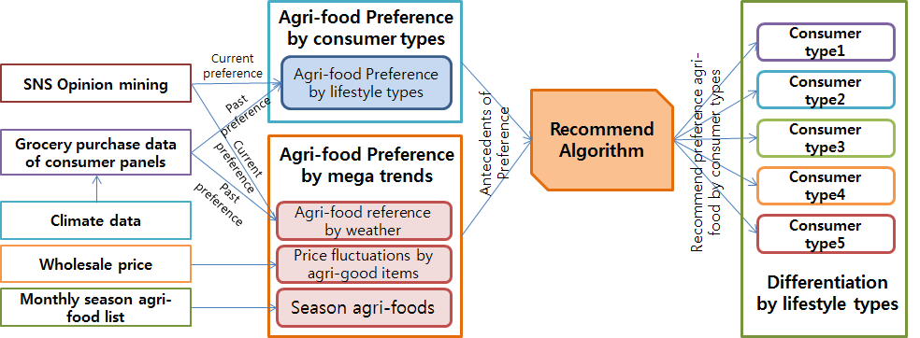
목표 농식품 추천 시스템 개념도

Slide 5
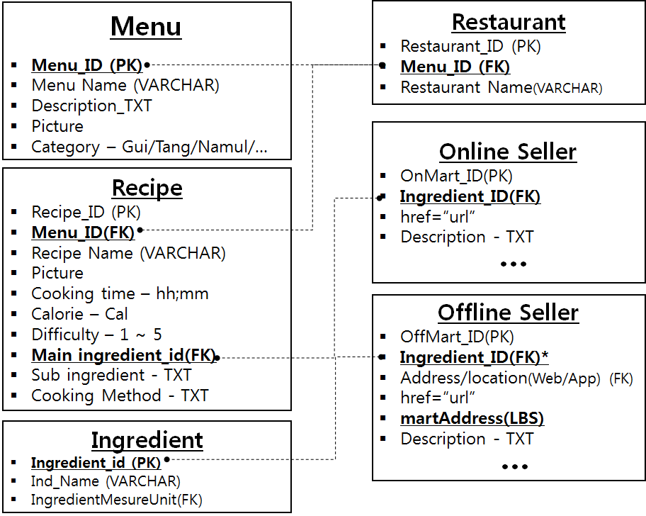
추천 농식품 연관 ERD

Slide 6
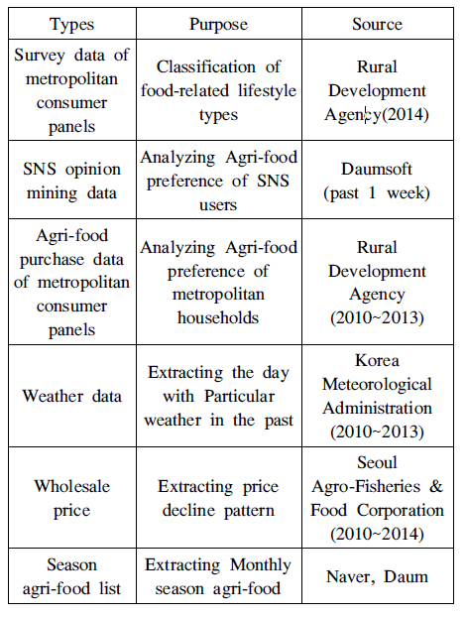
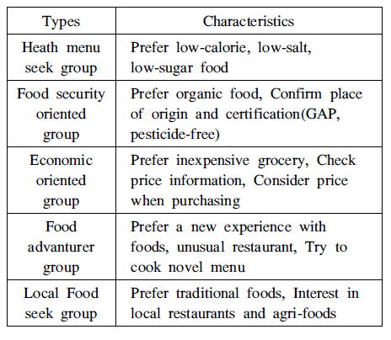
추천시스템 설계
(좌) 농식품 추천시스템 사용 데이터
(우) FRL 유형별 특징

Slide 7
농식품 메뉴 및 식자재 리스트 표준화 – 소비자가 유사한 종류로 인식하는 농식품을 동일한 카테고리로 맵핑, 표준화.
소비자패널 데이터의 16000개의 메뉴들을 651개의 표준화 메뉴로 변환, 식자재의 경우
소비금액 기준으로 상위 99개만 표준화 식재료로 선정.
과학적 방법에 의한 농식품 추천 - 시스템에 고려되는 여러 사항들을 소비자 유형별로 다르게 나타나는 것을 반영하기 위해
디리슐레 다항분포 기반의 추천알고리즘 적용. 시간 단위를 주별, 월별 혹은 특정 시기로의 확장,
예측값을 구하는 기간 조정 가능, 추가적인 피드백 수용과 지속적 개선 가능성

Slide 8
추천시스템 구현
소비자 유형별 선호 농식품 리스트 - 과거의 선호 데이터인 소비자패널 구매내역 데이터(농촌 진흥청 패널 데이터)
현재 시점의 선호 데이터인 SNS 오피니언 마이닝 데이터(다음에서 제공하는 소셜매트릭스 서비스)
추천이 이루어지는 시점으로부터 최근 1주일 동안의 트위터, 블로그, 뉴스 등의 SNS 게시물
메가트렌드에 의한 선호 농식품 리스트 - (1) 날씨 유형별 선호 농식품 리스트
패널의 경우 기상청 기후데이터로 특정 날씨의 시점을 구하여 과거 4년간의 구매
리스트에 맞춰 빈도값을 구한 후 순위 선정
SNS 데이터의 경우 날씨 유형별 특징에 해당되는 탐색 키워드와 먹는 상황에 해당되는
공통 탐색어를 검색조건으로 하여 연관 탐색어 수집
(2) 제철농식품 및 시세하락 품목 도출
제철농식품 리스트는 주요 포털서비스가 보유하고 있는 컨텐츠 참고
본 시스템에서는 제철농식품 리스트의 각 농식품의 가중치를 모두 동일한 것으로 가정
시세 하락 품목의 도출로 소비자에게 저렴한 가격, 생산자에게 수요 확대를 기대

Slide 9
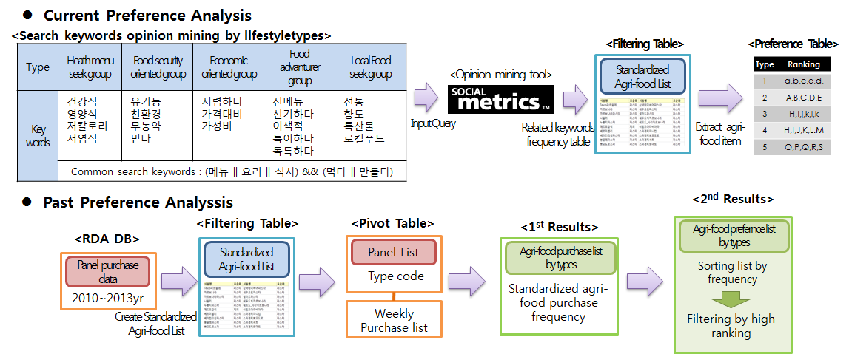
소비자 유형별 선호 농식품 리스트 도출 절차

Slide 10
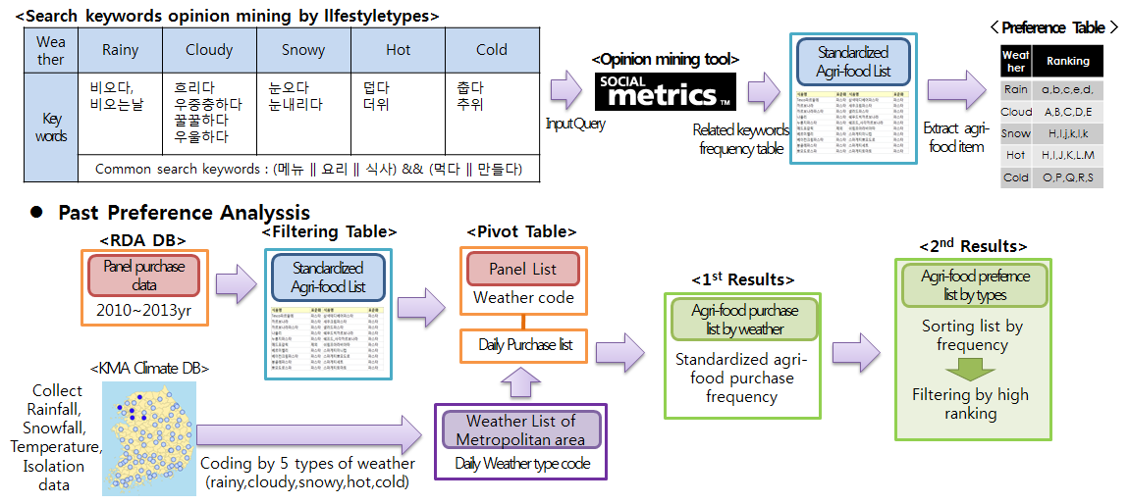
날씨 유형별 선호 농식품 리스트 도출 절차

Slide 11
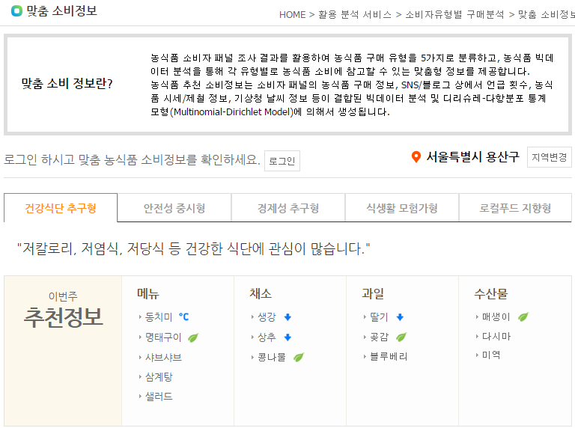
소비자 유형별 농식품 추천 결과

Slide 12
결론 및 향후 연구방향
시사점 - 다양한 데이터 연계를 통한 분석결과의 품질 향상
사용자층이 확보되지 않은 상황에서 비교적 정확한 추천이 가능
비즈니스 모델 개발 사례
향후 ICT융합 기술과의 접목을 통한 더 많은 가치 제공 기회
한계점 - 추천결과에 대한 사용자의 평가를 통한 검증이 없음(정식 서비스 론칭 1개월째)
5개의 소비자 유형에 따른 한계

Slide 13
THANK YOU FOR YOUR ATTENTION

